Slide 1

Муниципальное дошкольное образовательное автономное учреждение
«Центр развития ребенка – детский сад № 56 «Надежда» г. Орска»
«Деятельность педагога-психолога в рамках КЦ(П) по реализации индивидуально-ориентированной или групповой консультативно-диагностической, психолого-педагогической и методической помощи родителям (законным представителям), испытывающим разного рода трудности в развитии и социализации ребёнка раннего и дошкольного возраста».
Подготовила:
педагог-психолог МДОАУ № 56 г. Орска»
Недорезова Г.А.

Slide 2
Согласно пункту 3 статьи 64 ФЗ – 273 родители (законные представители) несовершеннолетних обучающихся, обеспечивающие получение детьми дошкольного образования в форме семейного образования, имеют право на получение методической, психолого-педагогической, диагностической и консультационной помощи без взимания платы, в том числе в дошкольных образовательных организациях, если в них созданы соответствующие консультационно-методические центры (пункты).

Slide 3
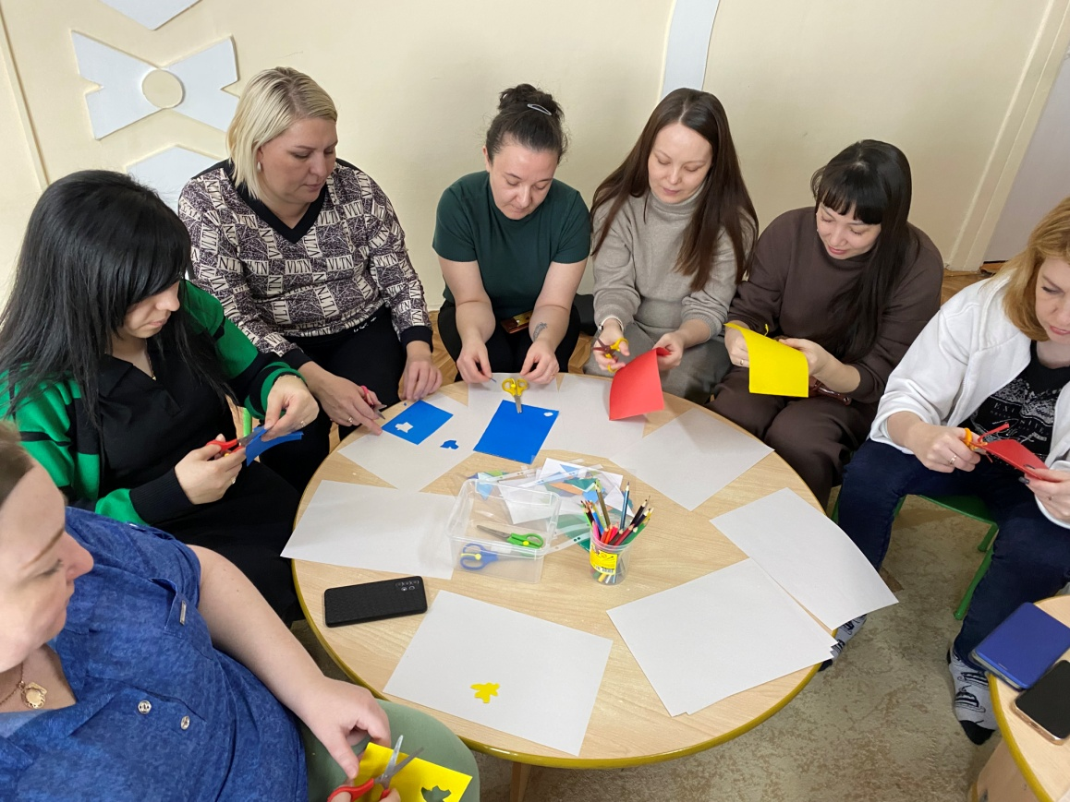
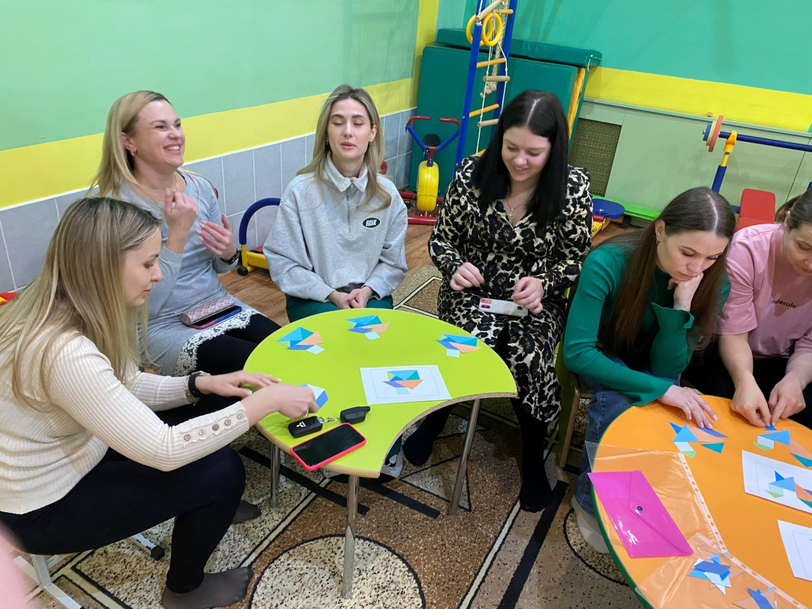
С 2019г. на базе МДОАУ №56
г. Орска действует КЦ

Slide 4
Актуальность психолого-педагогического сопровождения семей в условиях КЦ:
Потребность в получении психолого-педагогической помощи детям, не посещающим ДОУ, для обеспечения равных стартовых возможностей при поступлении в школу;
Проведение профилактики различных отклонений в физическом, психическом и социальном развитии детей дошкольного возраста, не посещающих ДОУ;
Недостаточная информированность родителей в области современных игровых средств;
Отсутствие целенаправленного обучения родителей способам применения различных видов игровых средств оборудования, организация на их основе развивающих игр, а также методам игрового взаимодействия с детьми.

Slide 5
Цель психолого-педагогического сопровождения семей в условиях консультационного центра: предоставление услуги по оказанию индивидуально-ориентированной или групповой консультативно-диагностической, психолого-педагогической и методической помощи родителям (законным представителям), испытывающим разного рода трудности в развитии и социализации ребенка раннего и дошкольного возраста.

Slide 6
Задачи психолого-педагогического сопровождения
семей в условиях КЦ:
Оказание всесторонней помощи родителям (законным представителям) детей раннего и дошкольного возраста, не охваченных дошкольным образованием, обеспечение успешной адаптации детей при поступлении в ДОУ.
Оказание психолого-педагогической помощи родителям (законным представителям) для всестороннего развития личности детей, не посещающих ДОУ.
Оказание консультативной помощи родителям (законным представителям) по вопросам воспитания, обучения и развития ребенка дошкольного возраста.
Оказание содействия родителям (законным представителям) в социализации детей дошкольного возраста, не посещающих ДОУ.

Slide 7
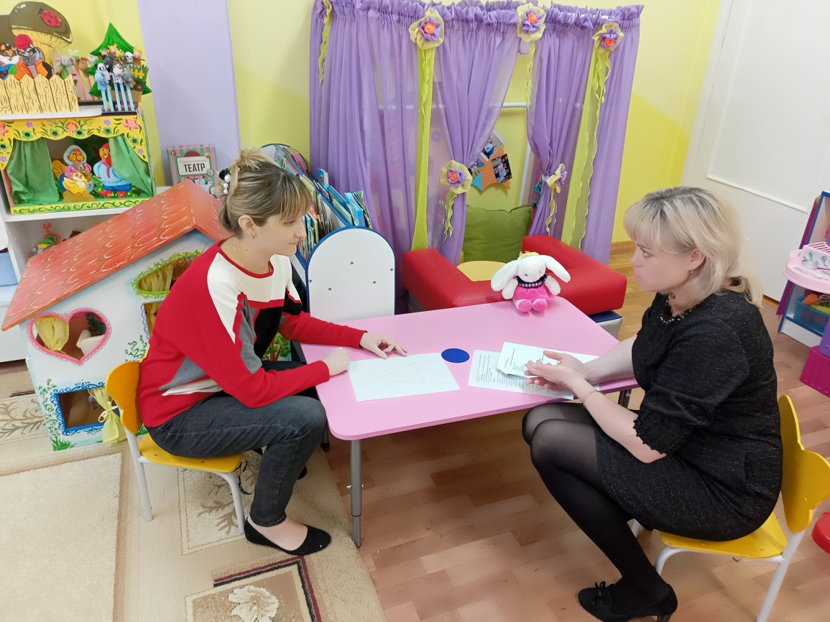
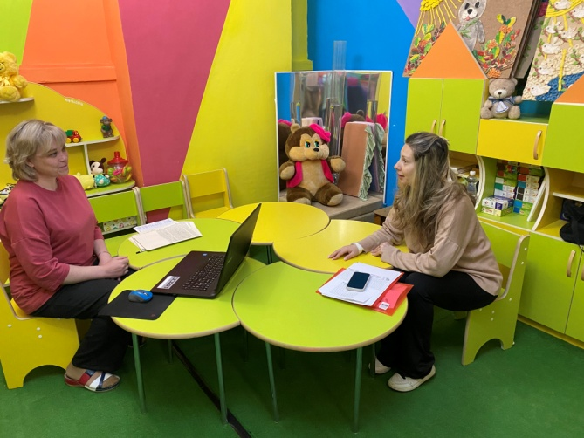
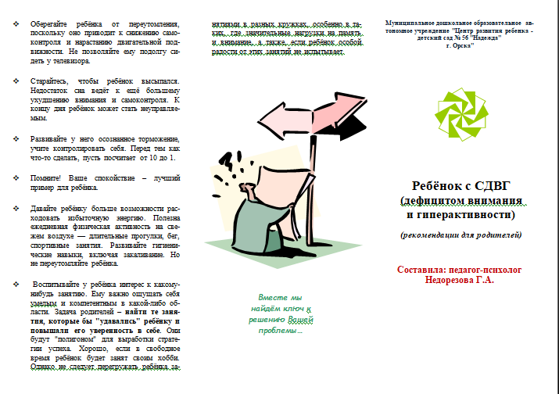
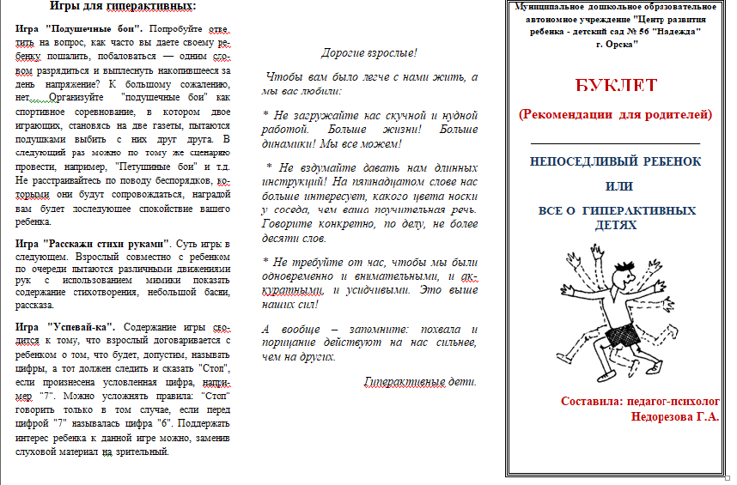
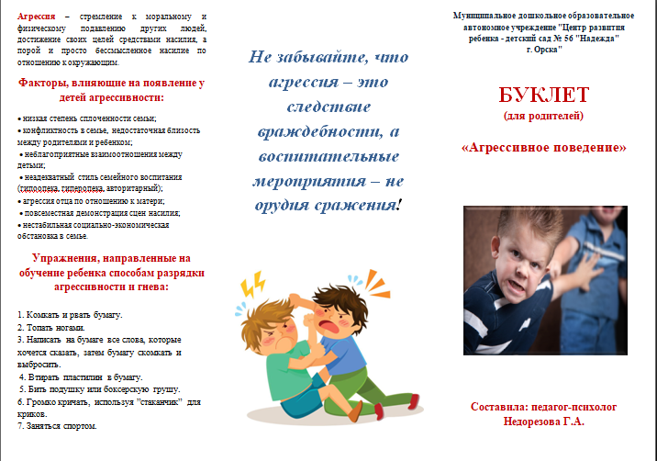
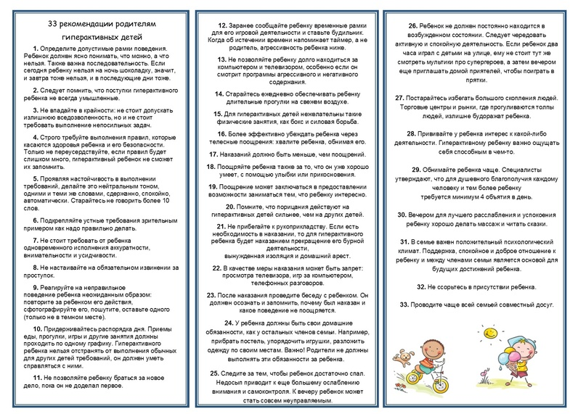
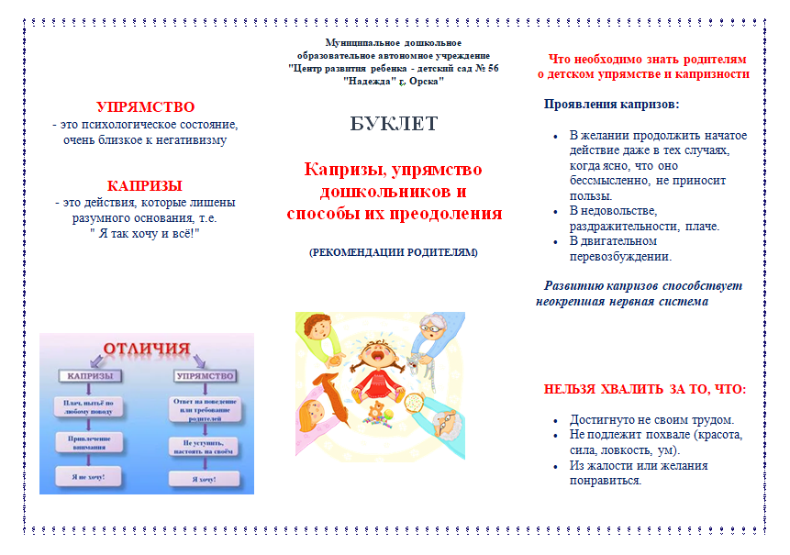
Формы работы с родителями:
- Индивидуальные формы работы с родителями (законными представителями) (индивидуальные психологические консультации и беседы)
-Наглядно-информационные формы работы с родителями (законными представителями)

Slide 8
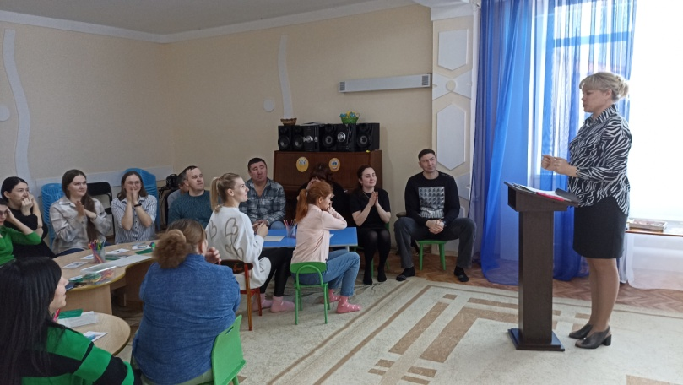
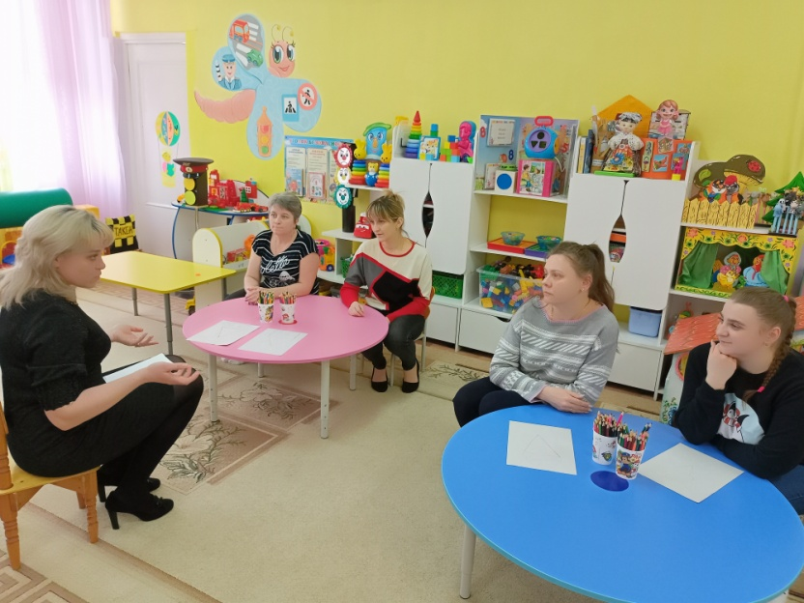
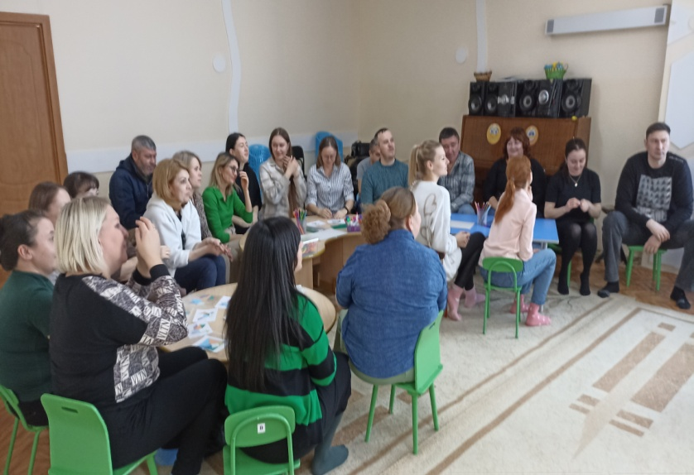
Формы работы с родителями:
- Презентация дошкольного учреждения, программы обучения и развития детей дошкольного возраста
-Групповые формы работы с родителями (законными представителями)
-Групповое консультирование родителей

Slide 9
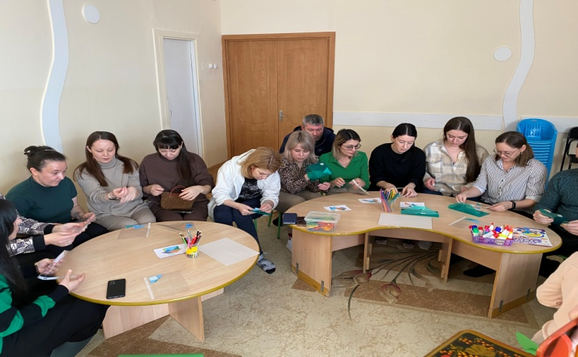
Формы работы с родителями:
- Дискуссия (круглый стол)
-Групповые формы работы с родителями (законными представителями)
-Групповое консультирование родителей

Slide 10
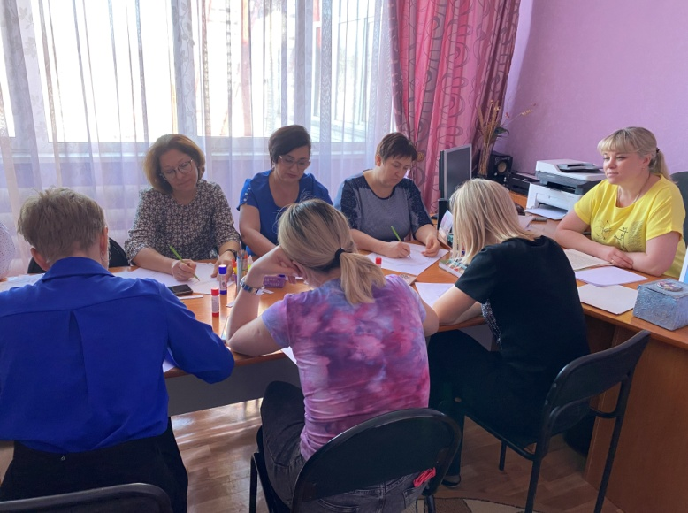
Формы работы с родителями:
Родительские ринги
-Развивающие беседы с родителями
-

Slide 11
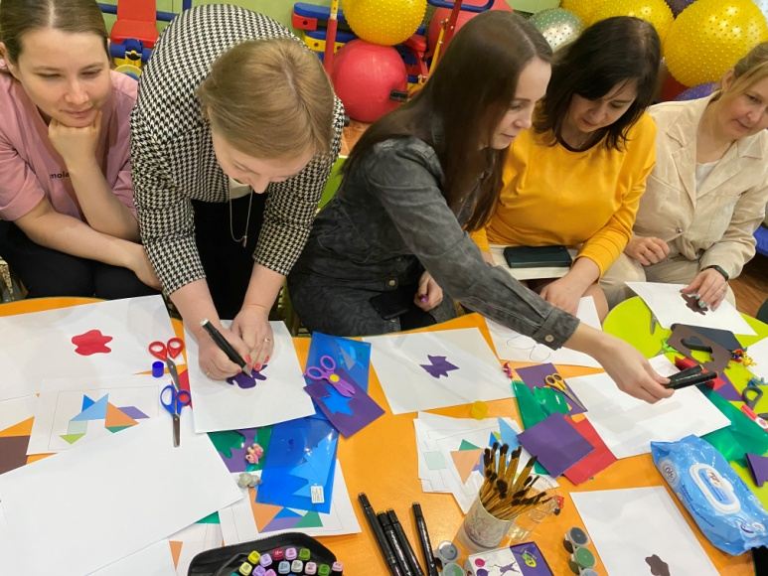
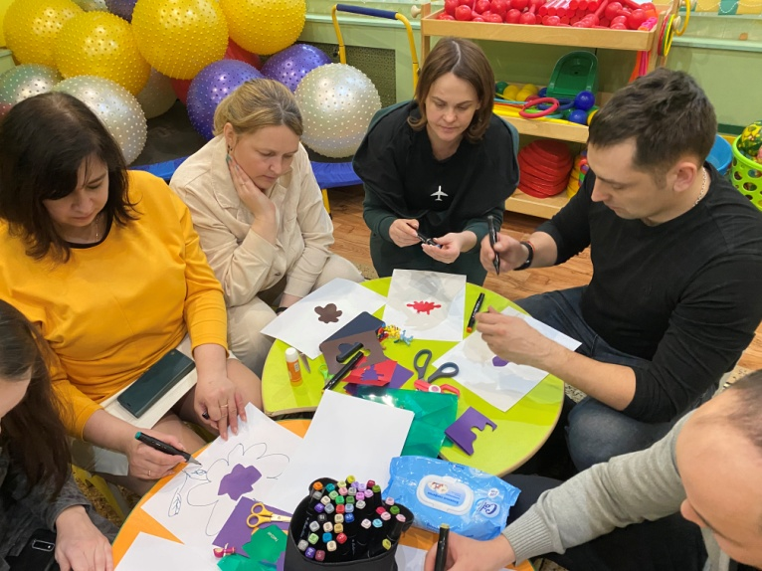
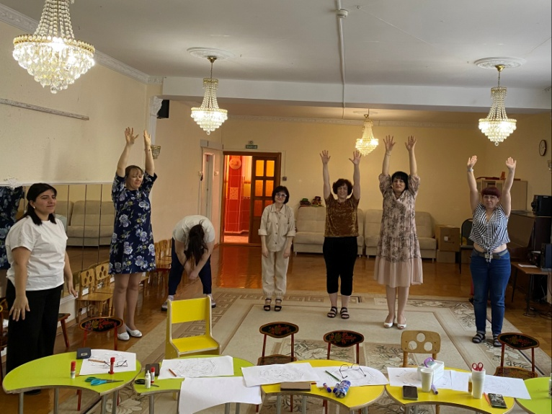
Формы работы с родителями:
Практическая деятельность (проведение практикумов, мастер-классов, тренингов, тематических встреч)
-

Slide 12
Практикум «Ребенок в моей семье»
Занятие 1. «Священная обязанность родителей»
Занятие 2. «Права детей в семье».
Занятие 3. «Межличностные отношения в семье»
Занятие 4. «Личностная зависимость взрослых и детей»
Занятие 5. «Порицания и упрёки»
Занятие 6. «Какая мера любви нужна ребёнку?»
Занятие 7. «Наказания и поощрения»
Занятие 8. «Правы ли вы, родители?»
Занятие 9-10. «Организация деятельности с гиперактивными детьми»
Занятие 11. «Социальное порождает биологическое»

Slide 13


